Slide 1
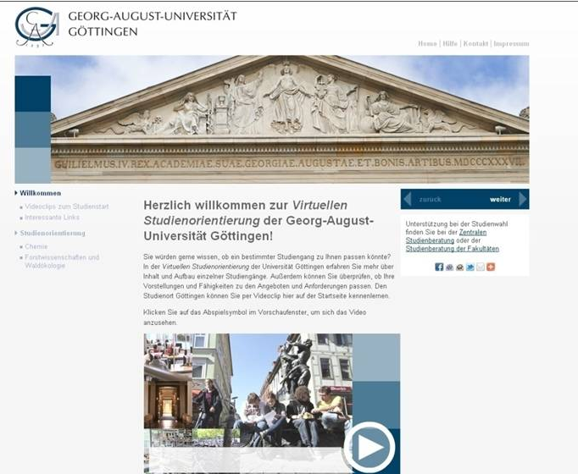
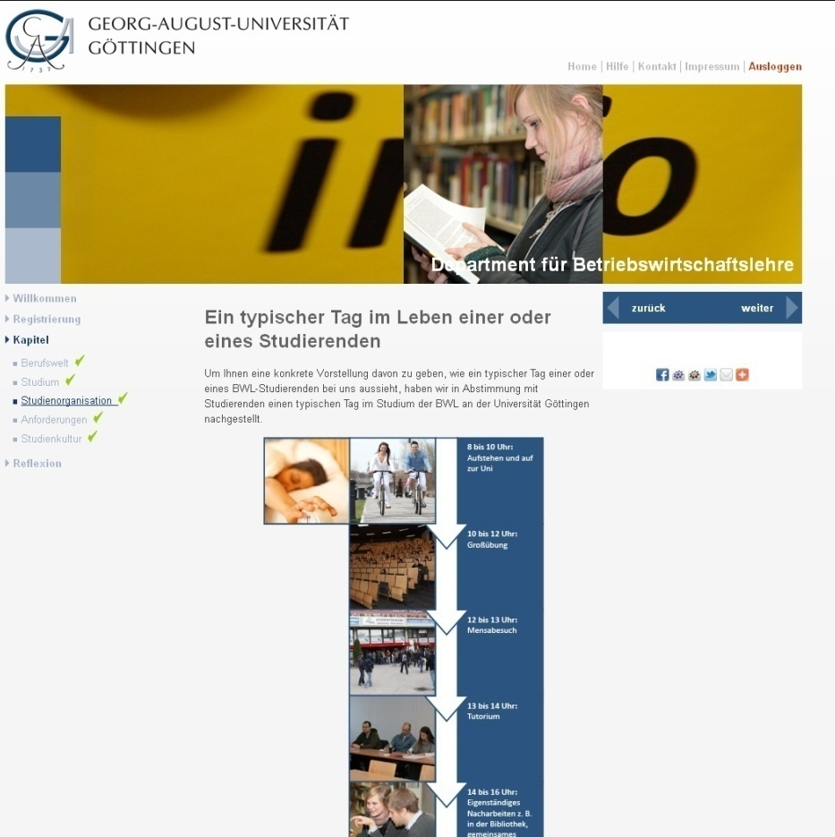
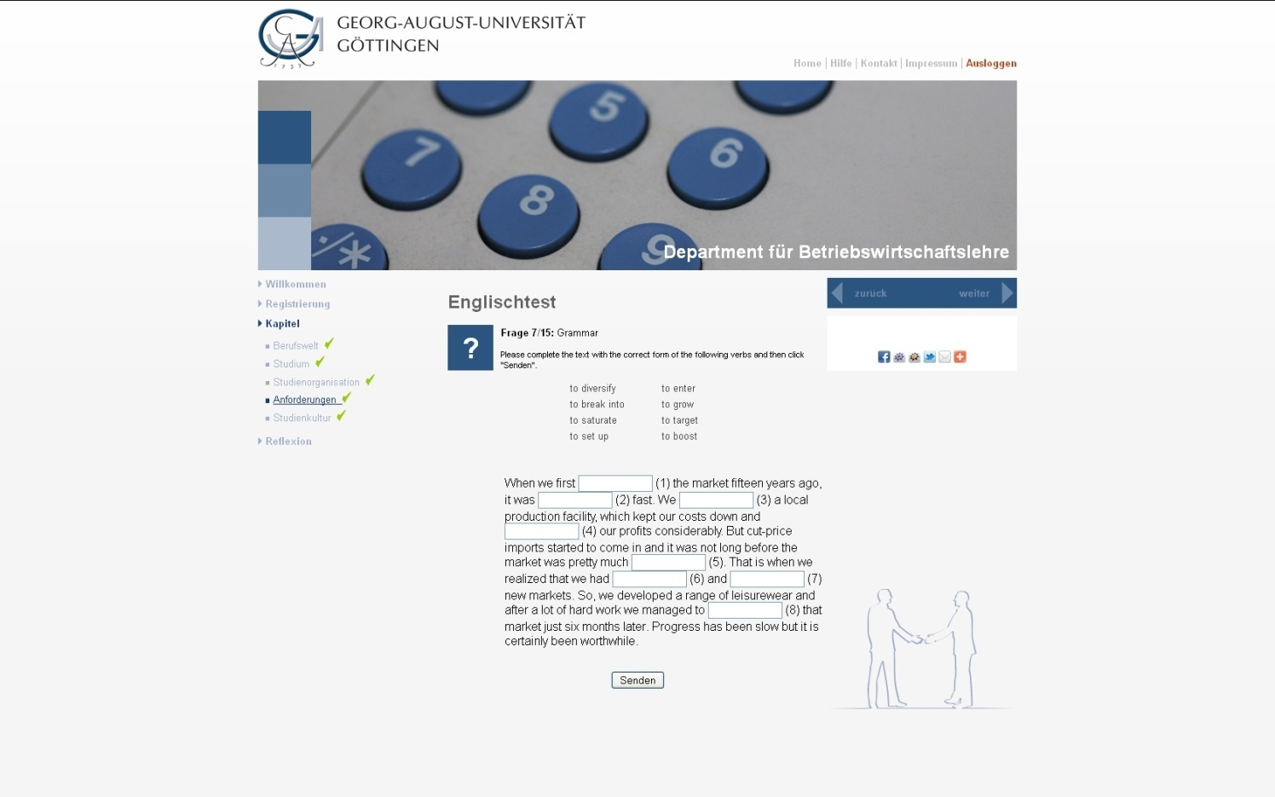
Virtuelle Studienorientierung und Online Self Assessment an der Universität Göttingen
Ausgangssituation
Information über Studienangebot und Studienstart über Homepage, Flyer und Anzeigen
Neues multimediales Angebot: Zugang für eine Zielgruppe, die sich hauptsächlich im Web informiert
Aufbau
Information über Aufbau und Inhalte des jeweiligen Studiengangs
Zentrale Frage: Stimmen Erwartungen mit den Anforderungen und dem Angebot überein?
Teilnehmer durchlaufen Fragen und Übungen in den Bereichen
  Berufswelt
  Studium
  Studienorganisation
  Anforderung
Studienkultur
Dauer der einzelnen Kapitel zwischen 5-15 Minuten
Gesamtdauer 50 Minuten
Ziele
Verbesserung der Passung von Studierenden zum jeweiligen Studienangebot
Abgleich von Studierendenerwartung und Studienangebot
Reduzierung der Abbrecherquoten
Senkung der durchschnittlichen Studienzeit
Steigerung des Bekanntheitsgrades der Studienangebote und des Studienstandorts über digitale Formate
„Endlich kann ich vorher ausprobieren, wie viele Mathekenntnisse ich für ein BWL Studium mitbringen muss.“
„Durch das Self Assessment habe ich bereits vor meiner Einschreibung wichtige Einblicke ins Chemie Studium erhalten.“
Christina Höhmann
Projekt: Virtuelle Studienorientierung
www.studienorientierung.uni-goettingen.de

